Slide 1
El verbo “llamarse”
ELE de Laura www.eledelaura.com

Slide 2
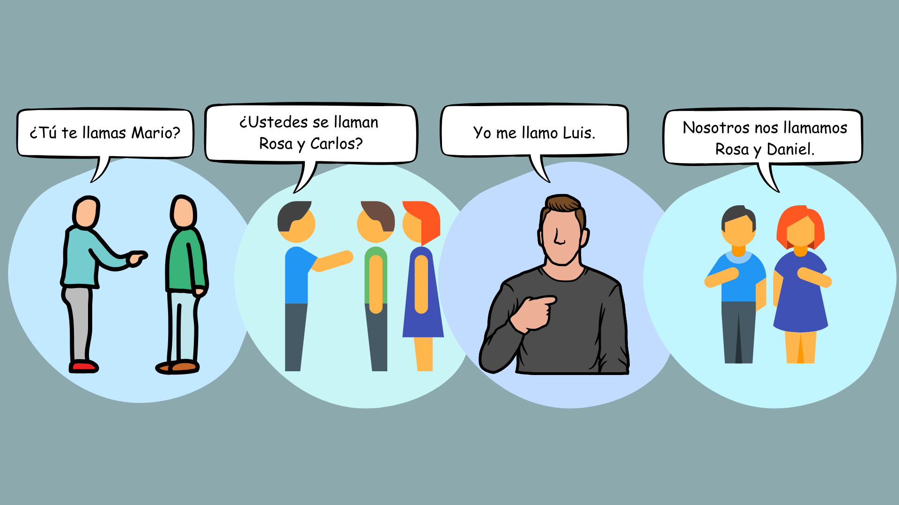
Observa estas oraciones y completa la tabla:

Slide 3
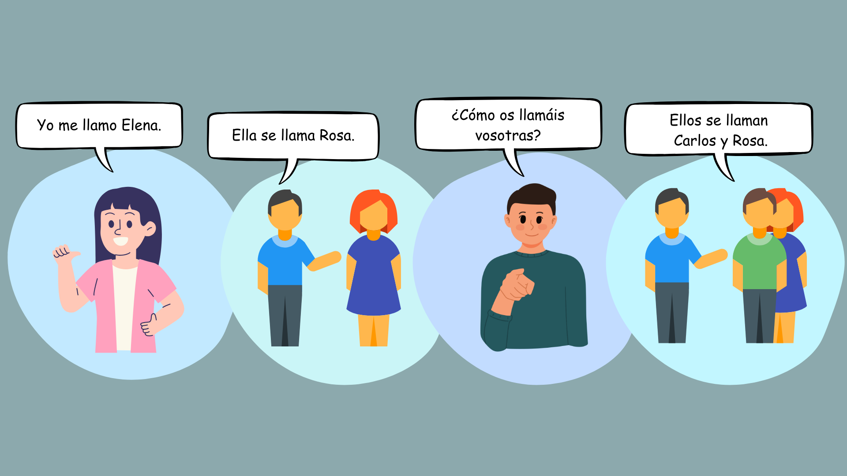

Slide 4
 |  |  | llamarse
SINGULAR | 1ª persona | Yo | ………...
 | 2ª persona | Tú / vos | te llamas
 | 3ª persona | Él /ella / usted | ………...
PLURAL | 1ª persona | Nosotros / nosotras | ………...
 | 2ª persona | Vosotros /vosotras | os llamáis
 | 3ª persona | Ellos / ellas / ustedes | ………...

